Slide 1
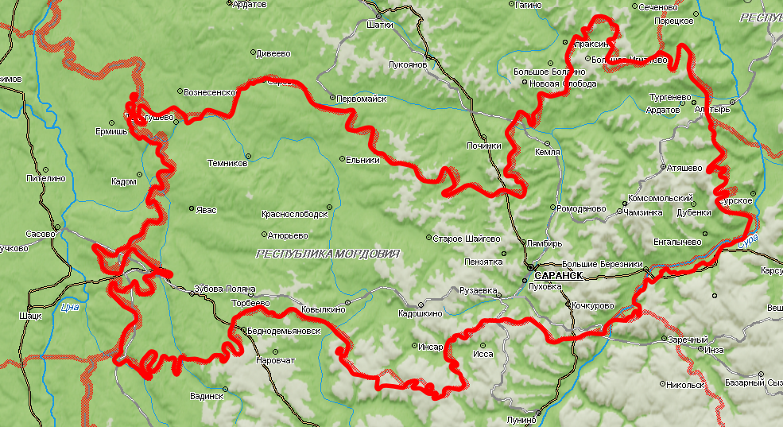
ПРОГНОЗИРУЕМАЯ ПОЖАРООПАСНАЯ ОБСТАНОВКА НА ТЕРРИТОРИИ
РЕСПУБЛИКИ МОРДОВИЯ (РИСК ВОЗНИКНОВЕНИЯ ПОЖАРОВ НА 23.05.2021)
Большеигнатовский МР
2
12
28
2436/7254
Ардатовский МР
2
12
28
Темниковский МР
9751/26198
2
12
28
Ичалковский МР
Теньгушевский МР
2
12
28
2
12
28
7332/14304
Ельниковский МР
9753/19050
Атяшевский МР
4970/13927
2
12
28
2
12
28
4374/10272
5476/18311
Ромадановский МР
2
12
28
Атюрьевский МР
Краснослободский МР
Старошайговский МР
9837/19705
Чамзинский МР
Дубенский МР
2
12
28
2
12
28
2
12
28
2
12
28
2
12
28
4084/9062
10701/23531
5370/12844
6580/30378
7713/12184
Лямбирский МР
2
12
28
11764/34323
Большеберезниковский МР
Г.о. Саранск
2
12
28
Торбеевский МР
Рузаевский МР
2
12
28
Условные обозначения
2
12
28
Ковылкинский МР
2
12
28
21862/348358
8276/12440
2
12
28
- район с 4 или 5 классом пожарной опасности
8427/19722
Кадошкинский МР
25544/64888
Кочкуровский МР
Зубово-Полянский МР
20730/40909
2
12
28
20
- температура, С
2
12
28
2
12
28
5735/10086
- порывы ветра
13927/13927
2559/7253
20
- количество осадков в мм за 24 ч
Инсарский МР
3
- порывы ветра, м/с
2
12
28
Вольский
- муниципальный район
7199/12844
1600/148
- кол-во домов /население

Slide 2
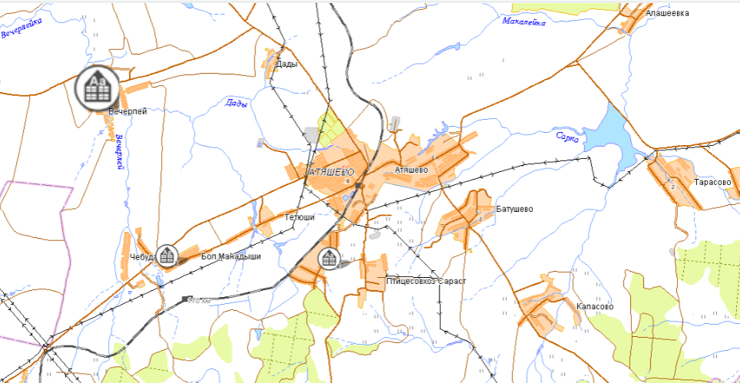
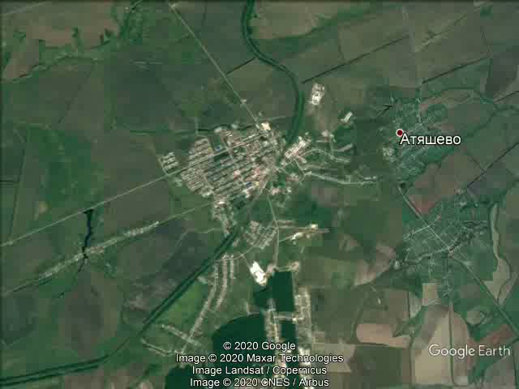
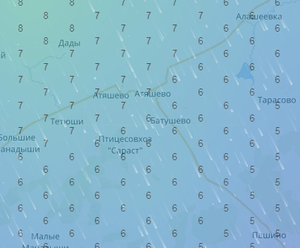
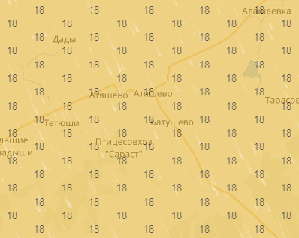

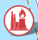

ИНФОРМАЦИОННЫЕ МАТЕРИАЛЫ ПО КЛАССАМ ПОЖАРНОЙ ОПАСНОСТИ НА
ТЕРРИТОРИИ РЕСПУБЛИКИ МОРДОВИЯ (РИСК ПРИРОДНЫХ ПОЖАРОВ НА 23.05.2021)
Трехмерная модель участка
Прогноз порывов ветра на 23.05.2021
0
8
23
Атяшево
Прогнозируется чрезвычайная пожарная опасность
(4 класс)
Прогноз температуры на 23.05.2021
Условные обозначения
- пожарно-спасательные формирования
- социально-значимый объект
- больница
20
- температура, град С
20
- количество осадков
3
- порывы ветра, м/с
- линии электропередач 110 кВт
- пожаровзрывоопасный объект
- химически опасный объект

